Slide 1
Bài 54: EM ÔN LẠI NHỮNG GÌ ĐÃ HỌC

Slide 2
KHỞI ĐỘNG

Slide 3
Muốn tính giá trị biểu thức có dấu ngoặc ta thực hiện trong ngoặc trước, ngoài ngoặc sau.
Nêu thứ tự thực hiện tính giá trị biểu thức có dấu ngoặc

Slide 4
Chu vi hình chữ nhật bằng chiều dài cộng chiều rộng (cùng đơn vị đo) tất cả nhân 2
Nêu cách tính chu vi hình chữ nhật.

Slide 5
Muốn tính chu vi hình vuông ta lấy độ dài một cạnh nhân với 4.
Nêu cách tính chu vi hình vuông

Slide 6
LUYỆN TẬP

Slide 7
a) Mỗi hình sau có mấy góc?
A
B
C
D
4 góc
3 góc
4 góc
4 góc
b) Dùng ê ke để kiểm tra xem hình nào ở câu a có bốn góc vuông.
Hình có 4 góc vuông là hình A; D

Slide 8
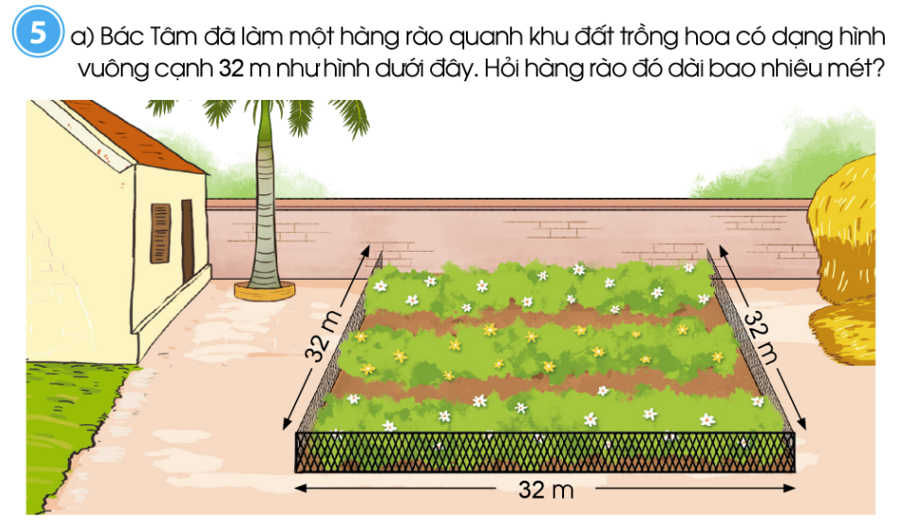
5
a) Bác Tâm đã làm một hàng rào quanh khu đất trồng hoa có dạng hình vuông cạnh 32m như hình dưới đây. Hỏi hàng rào đó dài bao nhiêu mét?

Slide 9
5
a) Bác Tâm đã làm một hàng rào quanh khu đất trồng hoa có dạng hình vuông cạnh 32m như hình dưới đây. Hỏi hàng rào đó dài bao nhiêu mét?
Bài giải
Hàng rào đó dài số mét là:
32 x 4 = 128 (m)
Đáp án: 128m

Slide 10
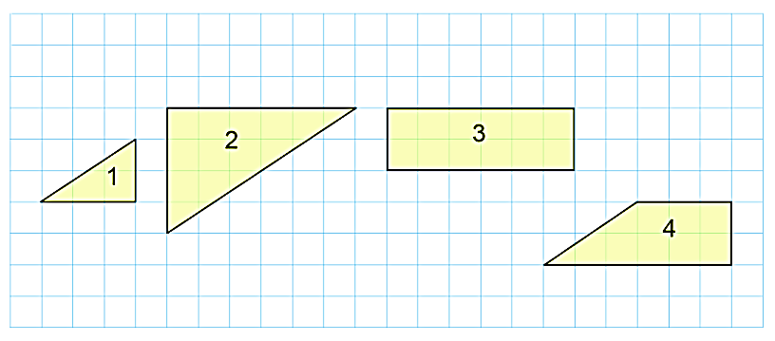
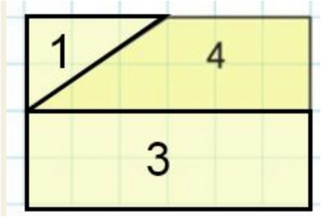
5
b) Trong các hình dưới đây, chọn ba hình để có thể ghép được thành hình chữ nhật.

Slide 11
Một tấm gỗ hình vuông có cạnh dài 2dm. Tại mỗi đỉnh của hình vuông, anh Phương đóng một cái đinh và dùng một sợi dây dài 4m quấn vòng quanh tấm gỗ theo bốn đinh (xem hình vẽ). Hỏi anh Phương quấn được bao nhiêu vòng?
hình vuông có cạnh dài 2dm
dùng một sợi dây dài 4m
quấn vòng quanh tấm gỗ
Hỏi
quấn được bao nhiêu vòng?
Bài giải
Đổi 4 m = 40 dm
Chu vi của tấm gỗ hình vuông là :
2 x 4 = 8 ( dm )
Anh Phương quấn được số vòng là :
40 : 8 = 5 ( vòng )
Đáp số : 5 vòng

